Slide 1
中國外交

Slide 2
外交部分基本框架
外交知識概述
新中國外交歷程
外交熱點問題
“一帶一路”

Slide 3
外交知識概述
一、什麼是外交？
外交是國家實行其對外政策，由國家元首、政府首腦、外交部、外交代表機關等進行的諸如訪問、談判、交涉、發出外交文件、締結條約、參加國際會議和國際組織等對外活動。

Slide 4
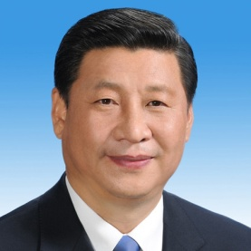
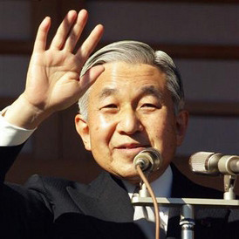
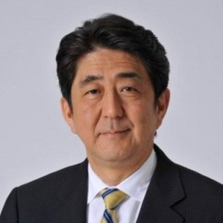
誰在從事外交工作？
 | 中國 | 美國 | 俄羅斯 | 英國 | 德國 | 日本
國家元首
政府首腦

Slide 5
誰在從事外交工作？
中國外交部長 王毅

Slide 6
外交知識概述
二、常見的外交方式
首腦外交、職業外交、民間外交
多邊外交、雙邊外交
經濟外交、文化外交
公共外交

Slide 7
習近平主席出席亞太經合組織第二十五次領導人非正式會議
（2017年11月11日，越南 峴港）

Slide 8
外交知識概述
三、外交部與駐外機關
外交部
駐外機關
使館
領事館
代表團（處）

Slide 9
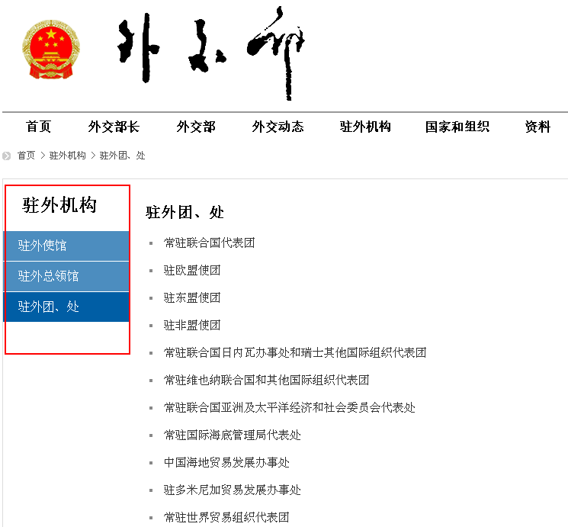
駐外機構列表

Slide 10
中國駐外機構
1、大使館
中國駐美國大使館
是一國派駐另一國的唯一代表中央政府的機構
中國駐英國大使館

Slide 11
怎麼才能當大使
大使是使館的館長，根據國際慣例，一般被授予“特命全權大使”的頭銜。
全國人民代表大會常務委員會決定
國家元首任命並簽發委任狀（國書）
向駐在國遞交國書

Slide 12
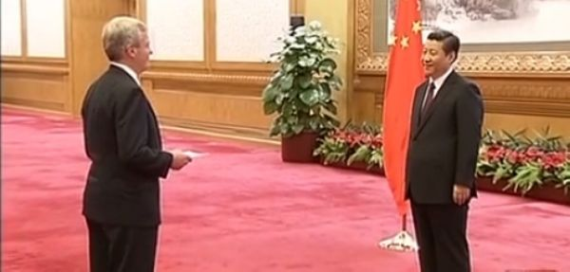
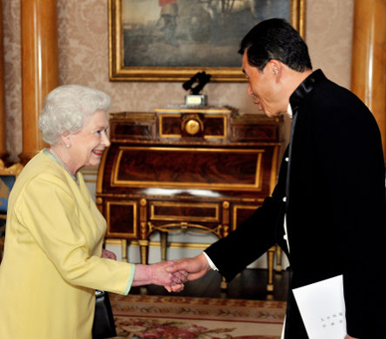
美國駐華大使向習近平主席遞交國書
中國駐英國大使向英女王
伊莉莎白二世遞交國書

Slide 13
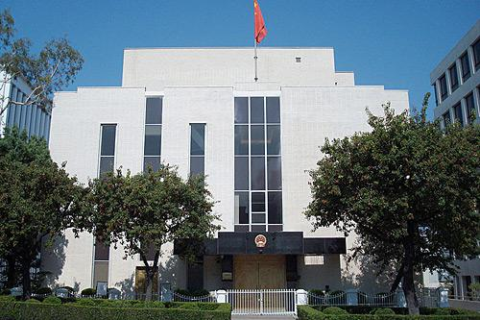
中國駐外機構
2、領事館
總領事館
領事館等
定義：一國政府根據與另一國政府達成的協議，派駐對方國家的首都以外的特定的城市的機構。
中國駐洛杉磯總領館

Slide 14
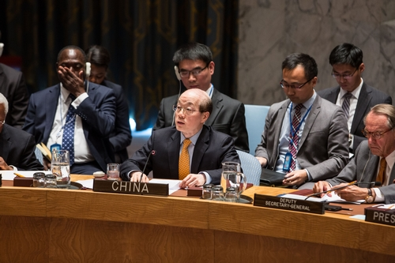
中國駐外機構
3、代表團
中國常駐聯合國代表團
中國駐歐盟使團
定義：中國派駐多邊組織的機構

Slide 15
外交知識概述
四、外交職銜
大使
公使
參贊
一等秘書
二等秘書
三等秘書
隨員
總領事
副總領事
領事
副領事
領事隨員

Slide 16
外交部分基本框架
外交知識概述
新中國外交歷程
外交熱點問題
“一帶一路”

Slide 17
新中國外交歷程
新中國建國初期的對外關係
另起爐灶、打掃乾淨屋子再請客、一邊倒
支持民族解放 走向世界舞臺
中國與國際體系關係取得突破
為改革開放創造良好環境
全面發展
和平發展道路

Slide 18
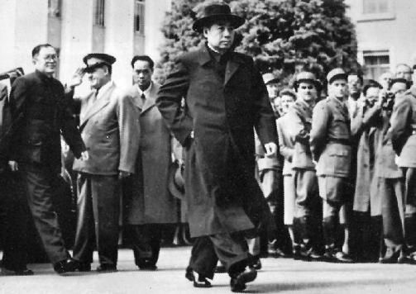
中國外交理念
“和平共處五項原則”
互相尊重領土完整和主權
互不侵犯
互不干涉內政
平等互利
和平共處

Slide 19
中國特色大國外交的內涵
中國夢
堅定維護國家核心利益
踐行正確的義利觀
堅持命運共同體

Slide 20
中國特色大國外交的實踐
構建新型國際關係
中美關係&周邊國家&非洲&金磚國家
積極參與全球治理
聯合國 & G20 & APEC & WTO
統籌國內國際兩個大局（和平與發展）
妥善處理周邊敏感問題

Slide 21
外交部分基本框架
外交知識概述
新中國外交歷程
外交熱點問題
“一帶一路”

Slide 22
外交熱點
南海
歷史經緯
中國應對政策
朝鮮半島核問題
六方會談
“雙暫停”、“雙軌並進”
中印邊界問題

Slide 23
外交部分基本框架
外交知識概述
新中國外交歷程
外交熱點問題
“一帶一路”

Slide 24
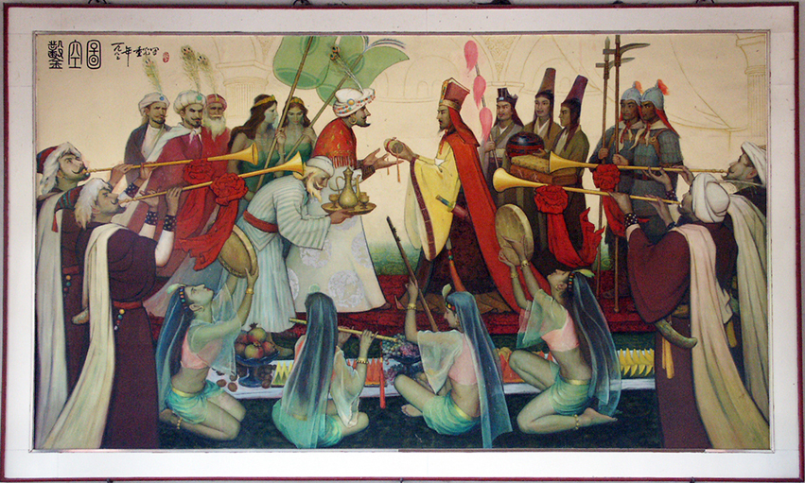
張騫出使西域

Slide 25
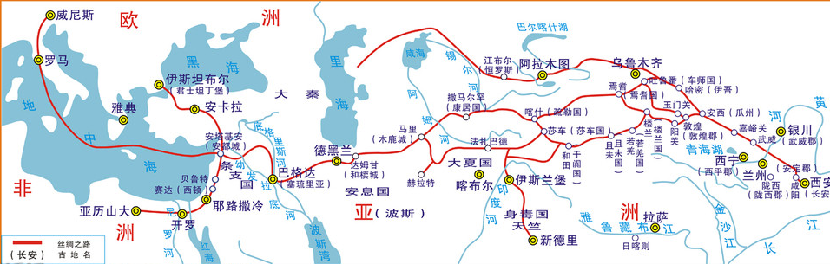
絲綢之路

Slide 26
絲綢之路

Slide 27
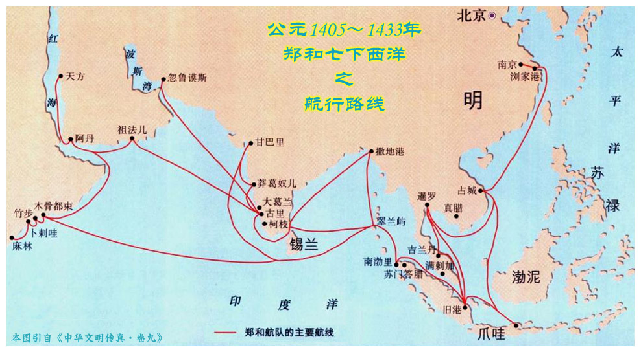

Slide 28
鄭和下西洋

Slide 29
“一帶一路”國際合作高峰論壇 2017年5月14日

Slide 30
如何理解“一帶一路”
目的：
促進沿線國家的基礎設施建設和互聯互通
對接各國政策和發展戰略
實現共同發展

Slide 31
如何理解“一帶一路”
原則：
共商、共建、共享
要創新合作模式，加強“五通”：
政策溝通
設施聯通
貿易暢通
資金融通
民心相通

Slide 32
如何理解“一帶一路”
成就：
同80個國家和組織簽署合作協議
同30多個國家開展了機制化產能合作
在沿線24國推進建設75個境外經貿合作區
中國企業對沿線國家投資累計超500億美元
創造近20萬個就業崗位
“絲路基金”、“亞洲基礎設施投資銀行”

Slide 33
如何理解“一帶一路”
合作共贏
通過彼此合作，優勢互補，就可以實現單打獨鬥得不到的收穫
互聯互通
歐亞大陸通道
泛亞鐵路
把非洲54國用高速鐵路連接起來

Slide 34
香港加入亞投行
2017年3月23日，亞投行批准香港加入

Slide 35
香港與“一帶一路”
“一國兩制”的制度優勢
區位優勢
開放合作的先發優勢
服務業專業化優勢
文脈相承的人文優勢

Slide 36
香港與“一帶一路”
從傳統國際貿易中心向現代國際貿易中心轉型
大大增加年輕人未來的就業機會和選擇
發揮“超級聯繫人”的作用
為“一帶一路”建設提供金融及專業服務支援

